Slide 1
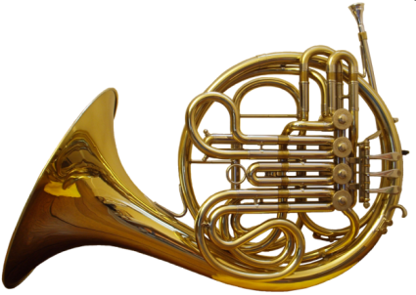
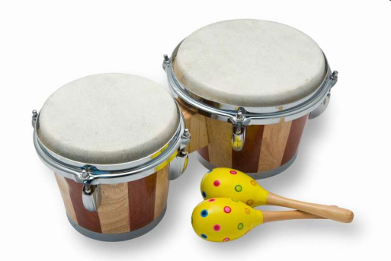
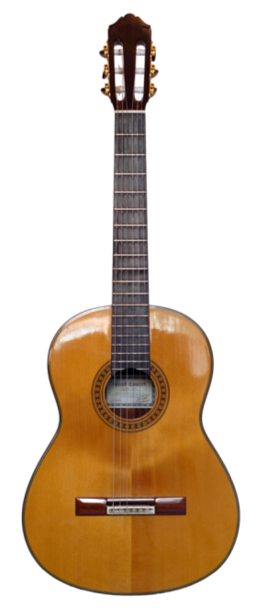
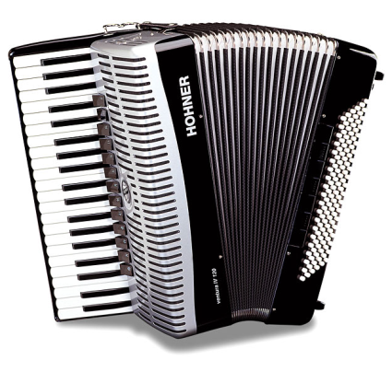
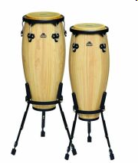
МУЗЫКАЛЬНЫЕ ИНСТРУМЕНТЫ

Slide 2
СТРУННЫЕ

Slide 3
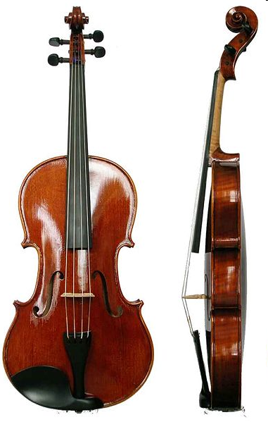
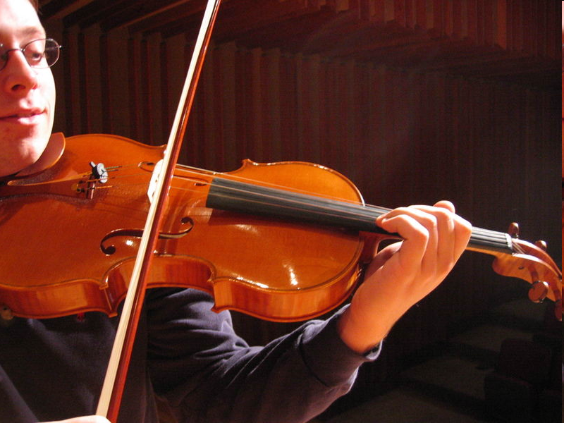
АЛЬТ (ВИОЛА)

Slide 4
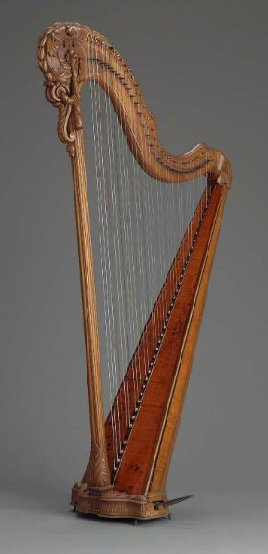
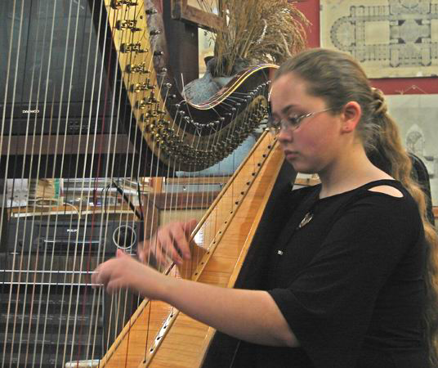
АРФА

Slide 5
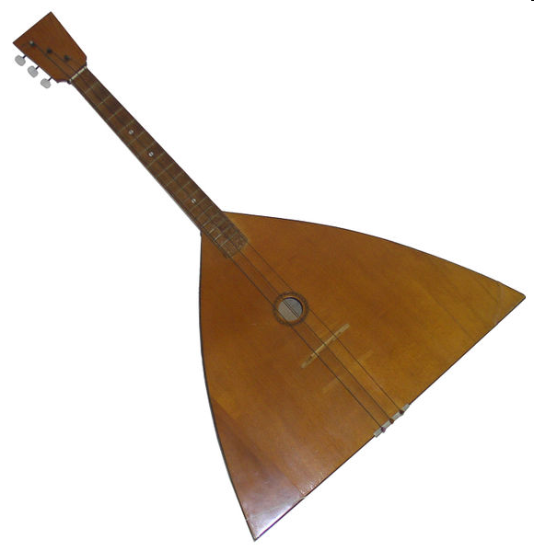
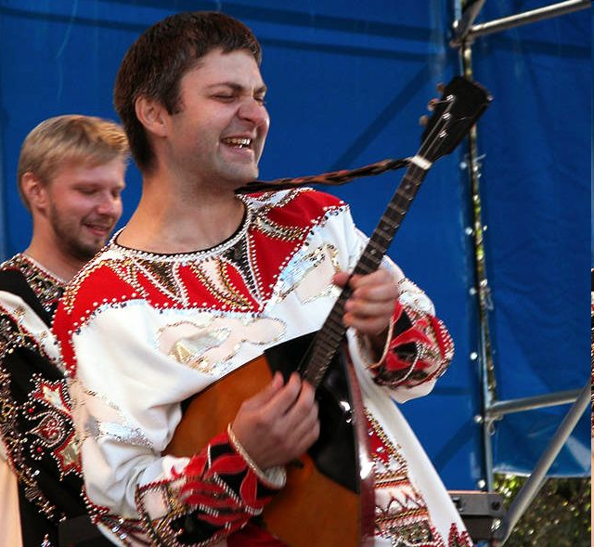
БАЛАЛАЙКА

Slide 6
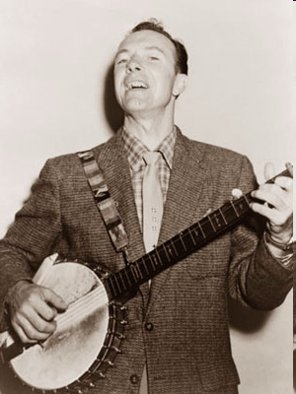
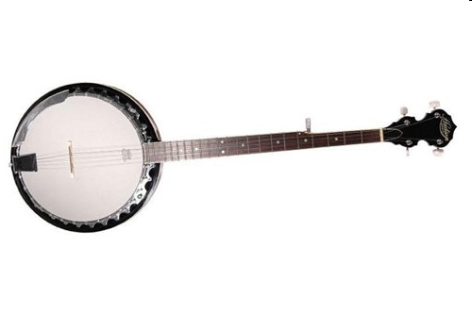
БАНДЖО

Slide 7
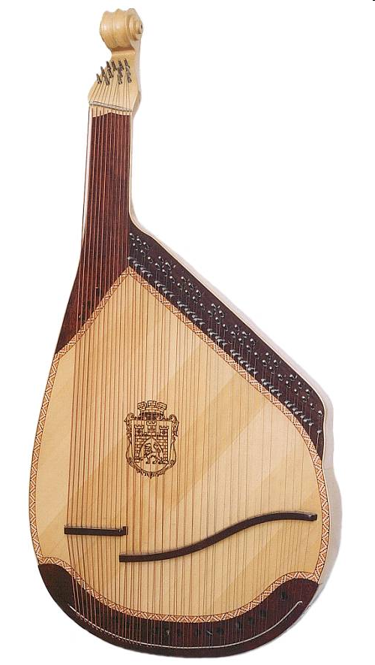
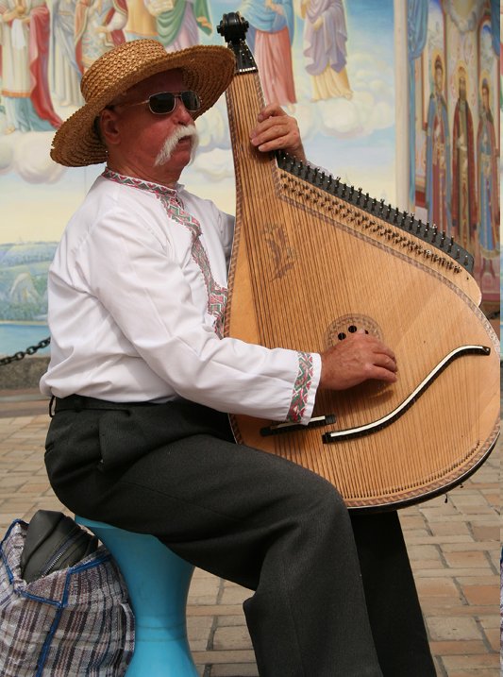
БАНДУРА

Slide 8
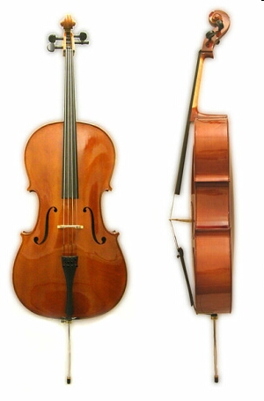
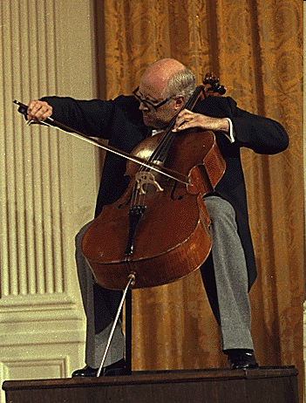
ВИОЛОНЧЕЛЬ

Slide 9
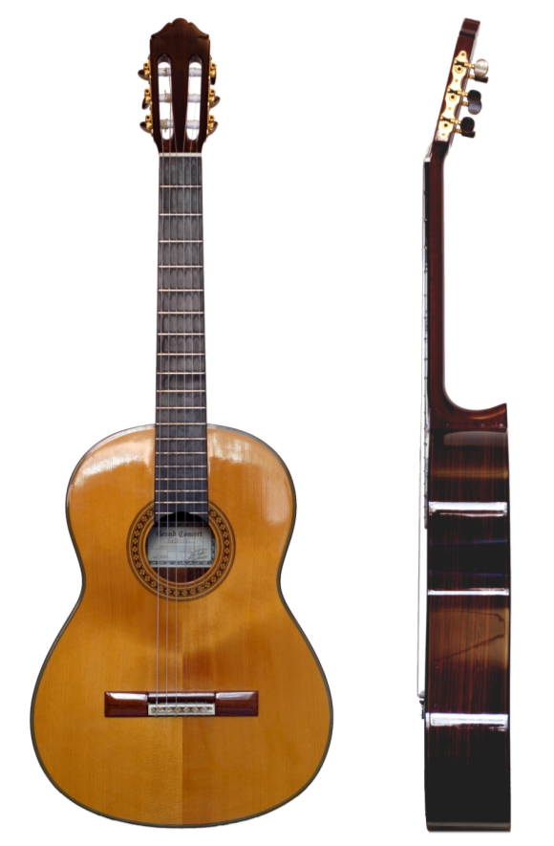
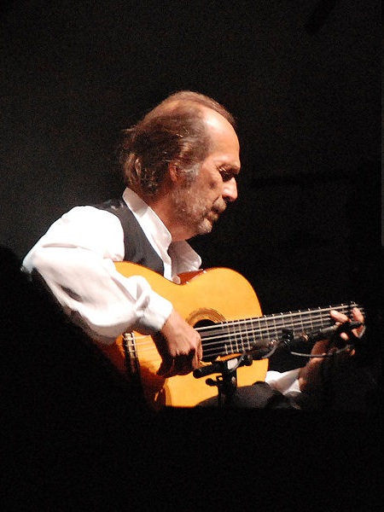
ГИТАРА

Slide 10
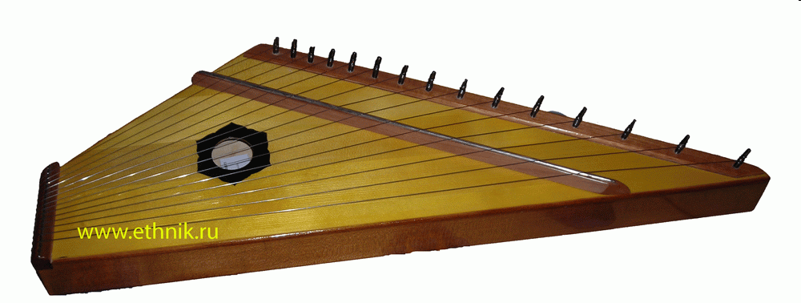
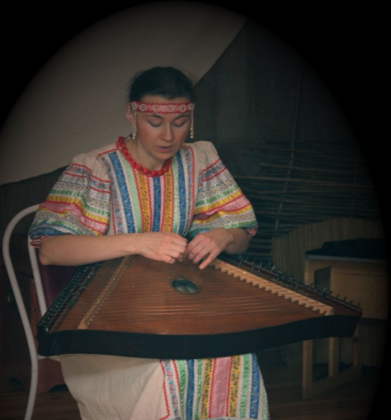
ГУСЛИ

Slide 11
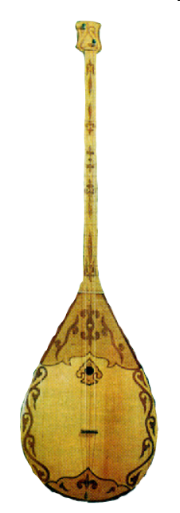
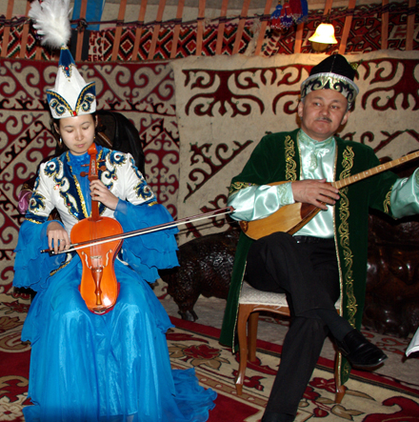
ДОМБРА

Slide 12
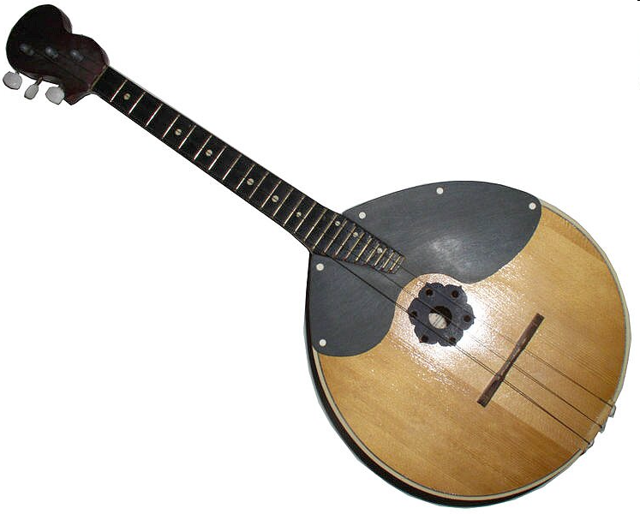
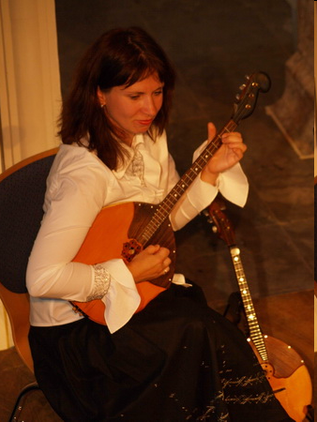
ДОМРА

Slide 13
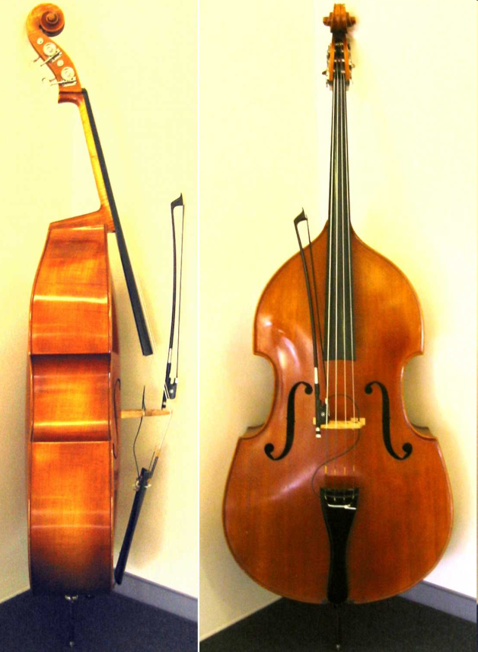
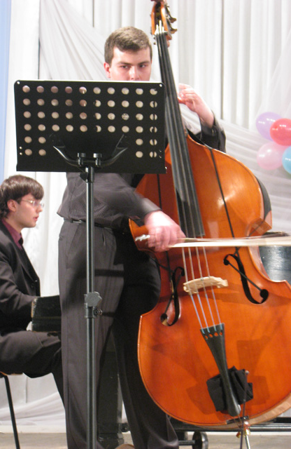
КОНТРАБАС

Slide 14
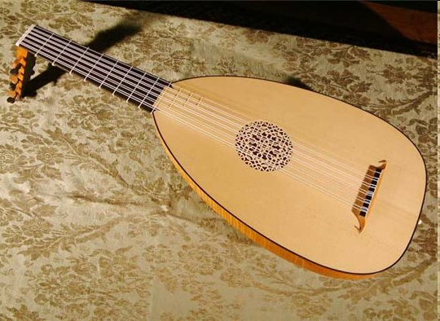
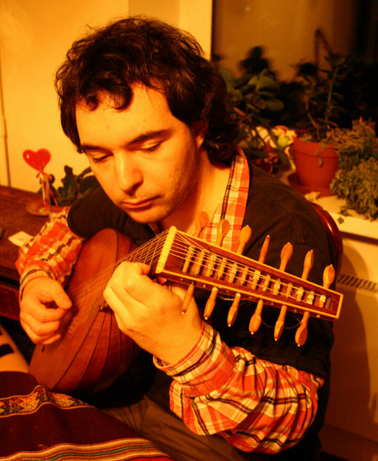
ЛЮТНЯ

Slide 15
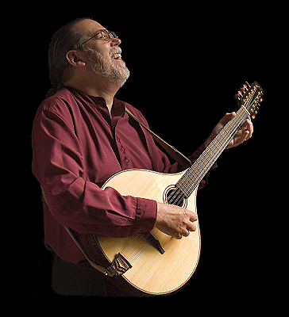
МАНДОЛИНА

Slide 16
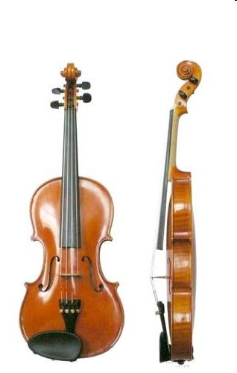
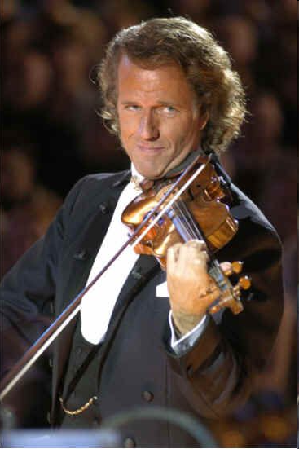
СКРИПКА

Slide 17
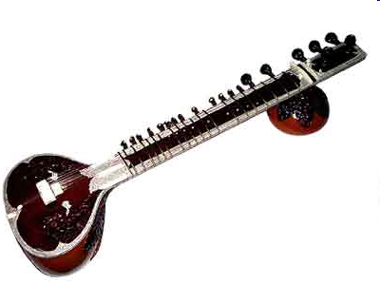
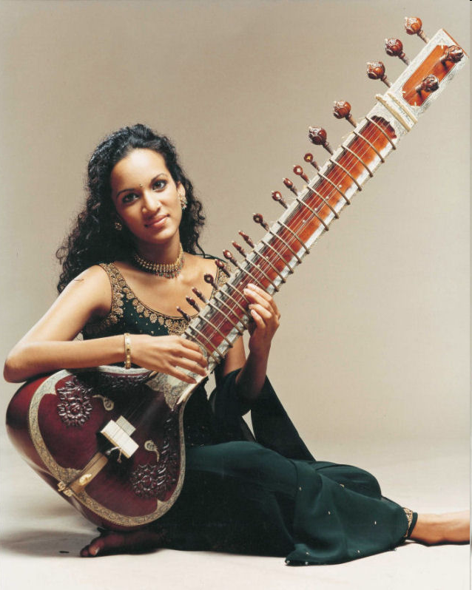
СИТАР

Slide 18
КЛАВИШНЫЕ

Slide 19
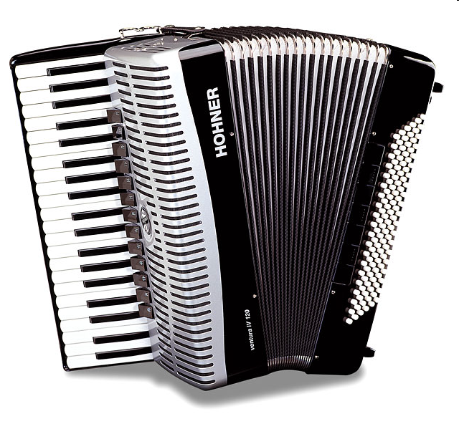
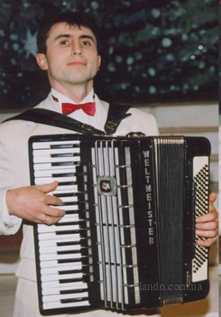
АККОРДЕОН

Slide 20
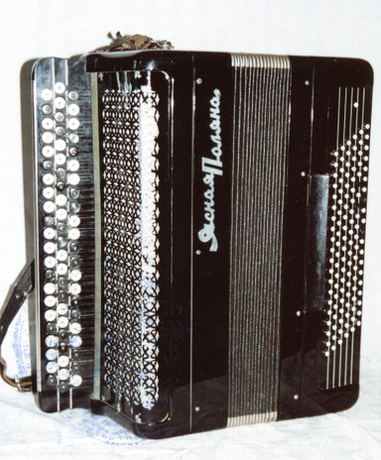
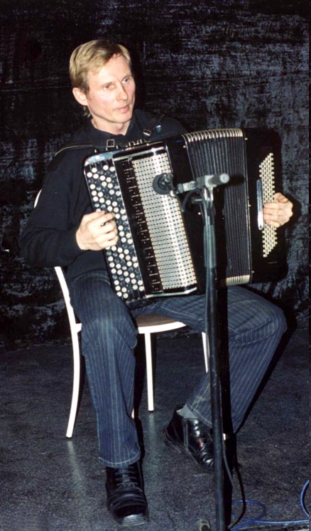
БАЯН

Slide 21
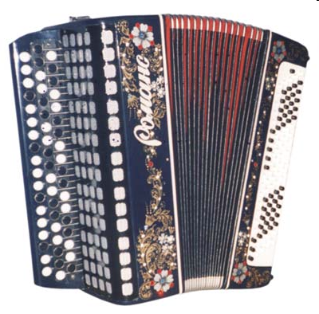
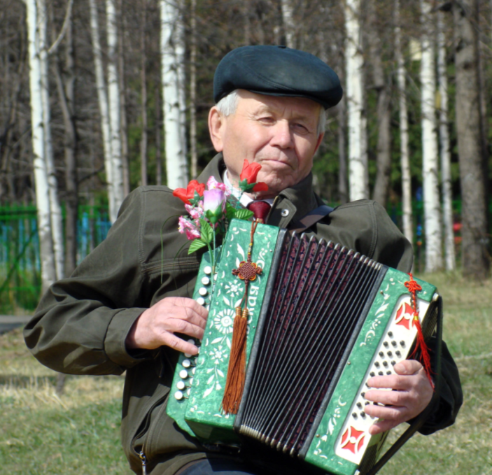
ГАРМОНЬ

Slide 22
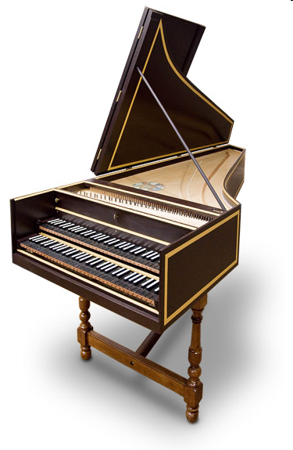
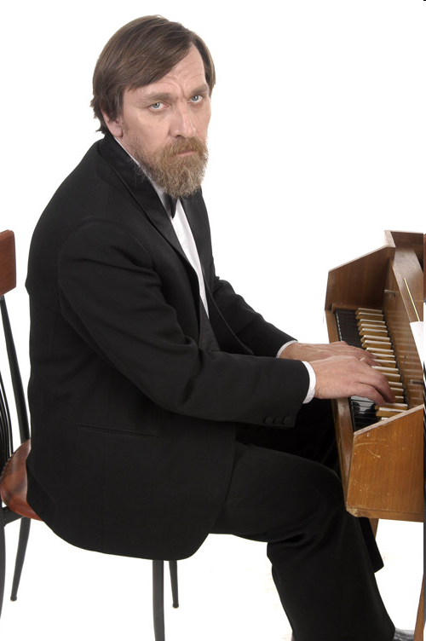
КЛАВЕСИН

Slide 23
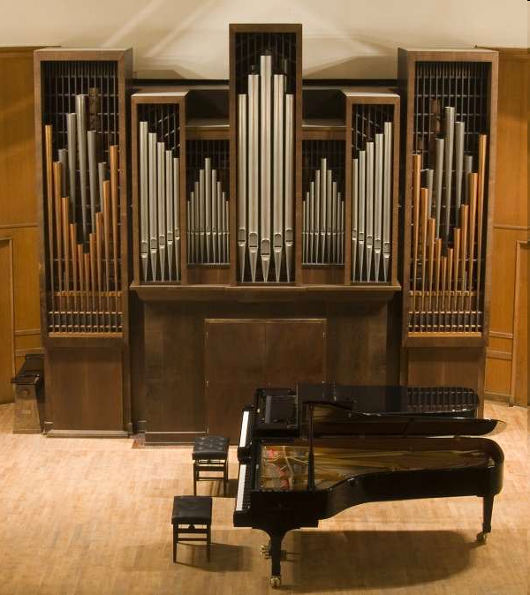
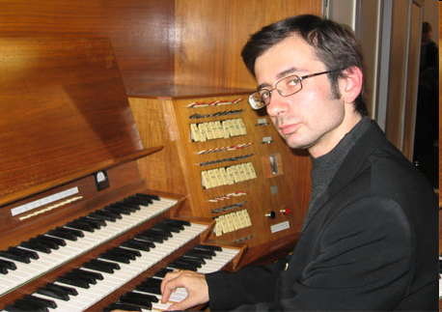
ОРГАН

Slide 24
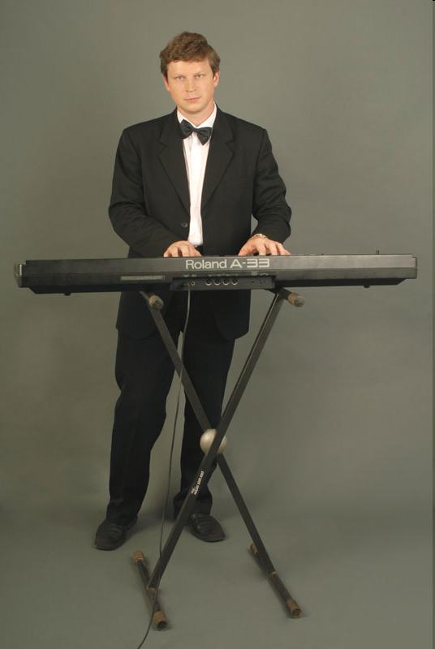
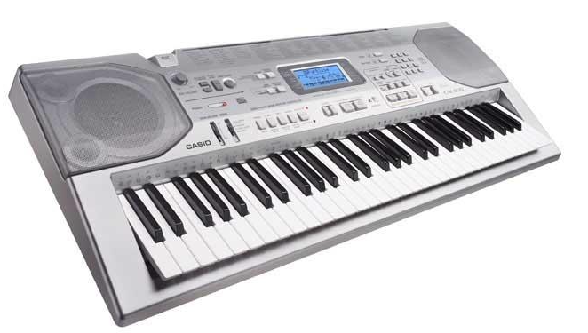
СИНТЕЗАТОР

Slide 25
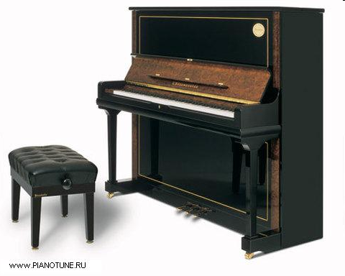
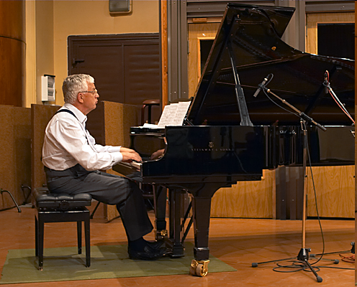
ФОРТЕПЬЯНО, ПИАНИНО, РОЯЛЬ

Slide 26
ДУХОВЫЕ

Slide 27
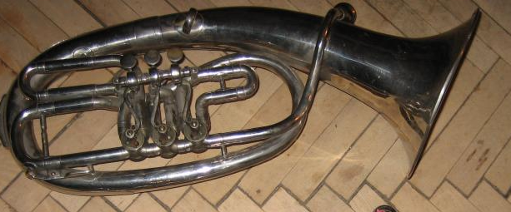
АЛЬТ

Slide 28
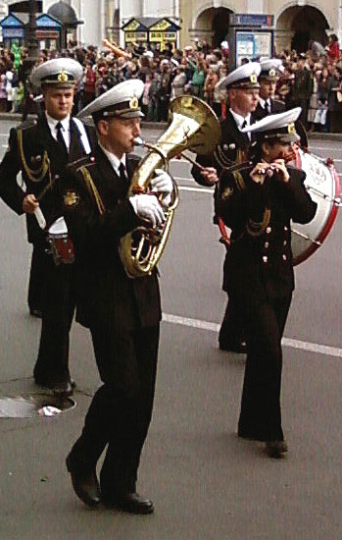
ВАЛТОРНА

Slide 29
ВОЛЫНКА

Slide 30
ГЕЛИКОН

Slide 31
ГОБОЙ

Slide 32
ГОРН

Slide 33
ГУБНАЯ ГАРМОШКА

Slide 34
КЛАРНЕТ

Slide 35
КOРНЕТ

Slide 36
САКСОФОН

Slide 37
СУЗАФОН

Slide 38
ТРУБА

Slide 39
ТРОМБОН

Slide 40
ТУБА

Slide 41
ФАГОТ

Slide 42
ФЛЕЙТА

Slide 43
УДАРНЫЕ

Slide 44
БАРАБАНЫ

Slide 45
БУБЕН

Slide 46
ВАРГАН

Slide 47
ГОНГ

Slide 48
КОЛОКОЛЬЧИКИ

Slide 49
КСИЛОФОН

Slide 50
ЛИТАВРЫ

Slide 51
ЛОЖКИ

Slide 52
МАРАКАСЫ

Slide 53
ТАРЕЛКИ

Slide 54
ТРЕУГОЛЬНИК

Slide 55
ТРЕЩОТКИ

Slide 56
КОНЕЦ

